Slide 1
Funday zum Thema „Ulum al Quran“
Medienbibliothek-islam.de

Slide 2
Die Idee
Die Idee ist eine Wiederholung anhand von einem kleinen Theater, einer Ausstellung, PPt-Vortrag und einer Bildergeschichte.
Dazu werden Gruppen eingeteilt und erhalten ihre Themen schon eine Woche vorher, um genügend Vorbereitungszeit zu haben.
Die Gewinnergruppe darf sich dann eine Pizza ihrer Wahl bestellen.

Slide 3
Gruppe 1: Erzählung/Spiel Der Quran zur Zeit des Propheten (s.a.s.)
Es wird Dekoration benötigt, die die Schüler selbst gestalten! Auch die dazu benötigten Materialen bzw. Geräte müssen von den Schüler selbst besorgt werden.
Themen:
Kommunikation Allahs (s.t.) mit den Menschen
Offenbarung an Mohammad (s.a.s.)
2 Stufen/ Anfang der Offenbarung
Stufenweise Herabsendung
Auswendiglernen des Quran
Dschamul Quran zur Zeit des Gesandten (s.a.s.) z.B. Umar wird Muslim
Infos findest du in der medienbibliothek-islam.de in der ppt 1,2 und teilweise 3 unter Material für Lehrer.

Slide 4
Gruppe 2: Lustige Begriffserklärung als Theater, PPt mit Sprachaufnahme oder Bilderanimation
Themen:
Eine Schrift mit verschiedenen Namen (Namen des Quran)
Was ist Sunna?
Unterschied zwischen Quran, Hadith und Hadith qudsi
Was ist Wahy? (Ppt1)
Mushaf Suhuf Ppt2
Makki Madani Ppt5
Mutawatir
Tabibi Sahabi
Naskh Manskh …
Infos findest du in der medienbibliothek-islam.de in der ppt 1,2 und teilweise 3 unter Material für Lehrer.

Slide 5
Gruppe 3: Erzählung/ Spiel Quran nach dem Propheten s.a.s.
Sammlung des Quran zur Zeit von Abu Bakr (r.a.) und Uthman (r.a)
Entwicklung der Mushafschrift (Bilder oder Tafelanschrieb) siehe Ppt 3
Rezitationsarten: Erklären der Unterschiede (Hadith oder Rezitation) siehe Ppt 4
Sprachliche Wunder ) siehe Ppt 5 oder Video „Sprachliche Wunder des Quran“
Sieben Ahruf
Zudem hatten wir den Schüler das Arbeitsskript sowie die Merkkarten zur Verfügung gestellt.

Slide 6
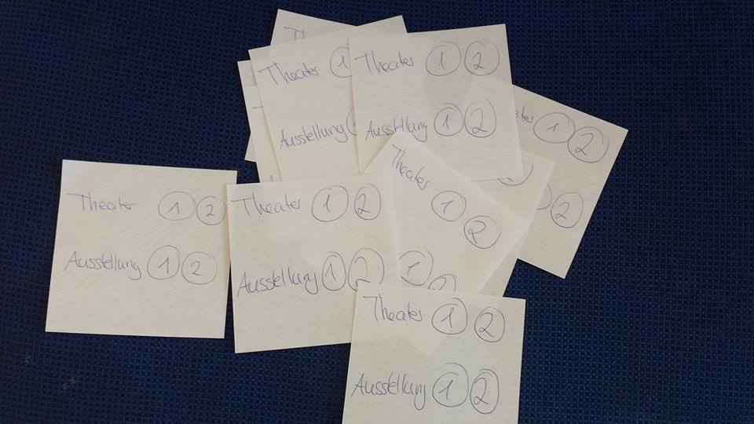
Sonstiges
Zeit
Die Schüler haben am Funday 1,5 Stunden Zeit gehabt, um ihre Ideen fertigzustellen, die wichtigsten Punkte erneut zu besprechen und einzuteilen wer was vorführt.
Auswertungsbogen (siehe medienbibliothek-islam.de)
Für die Jury wurde ein Auswertungsbogen vorbereitet, um zu entscheiden welche die Gewinnergruppe wird.

Slide 7
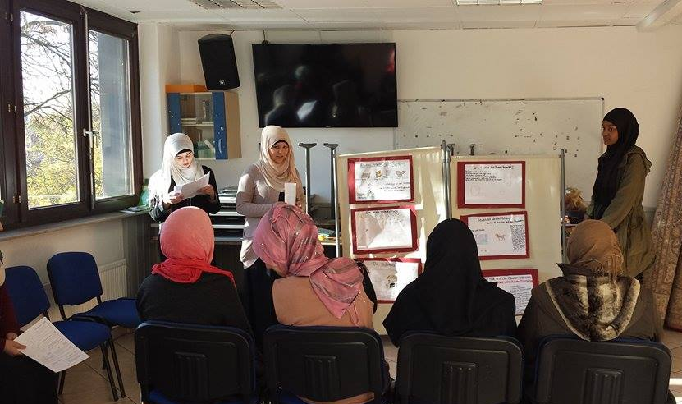
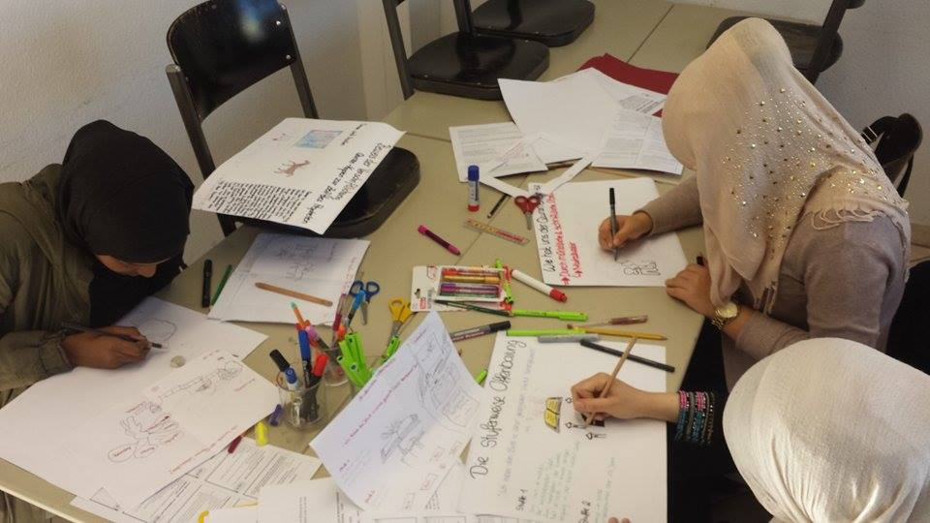
Ergebnis Gruppe 1
Gruppe 1 hatte sich für eine Ausstellung anhand von Bildern & Text und entscheiden.

Slide 8
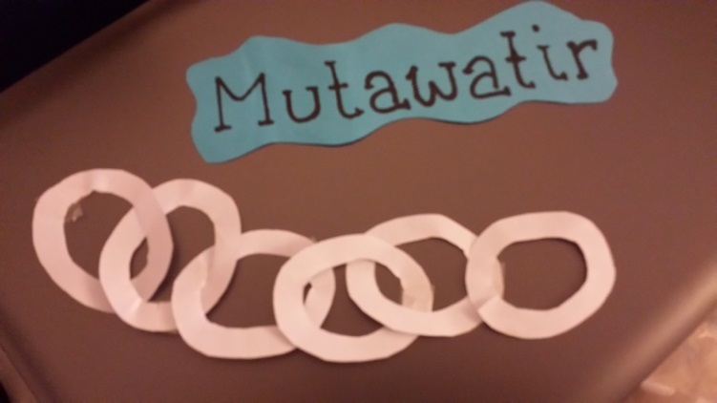
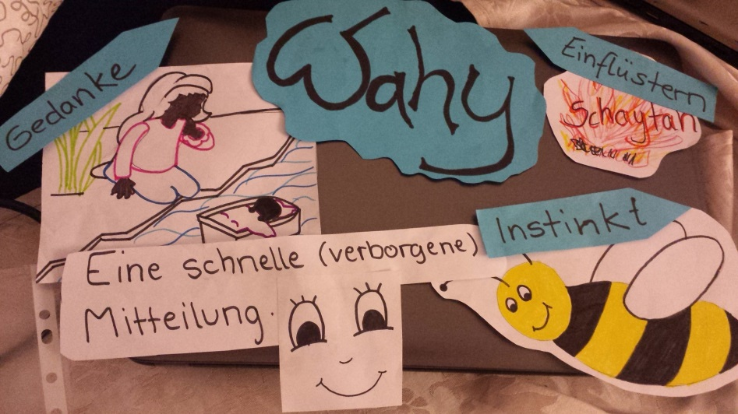
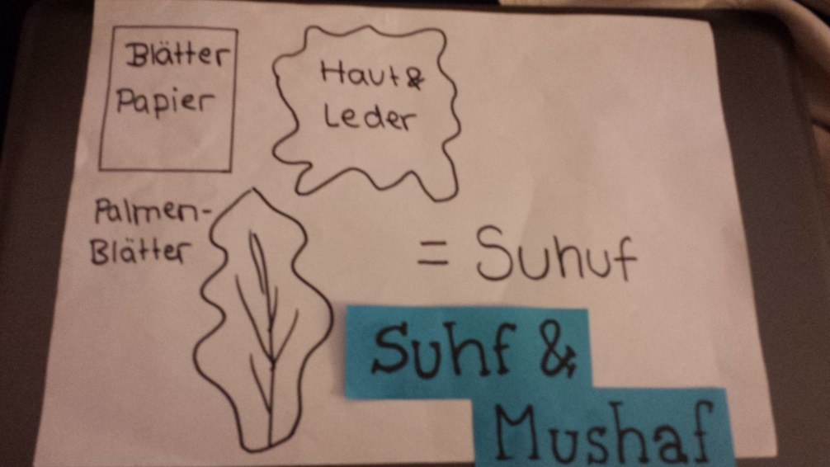
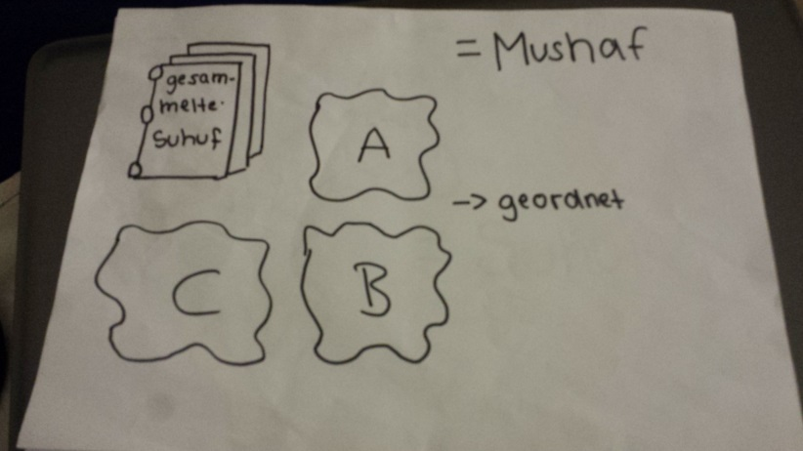
Ergebnis Gruppe 2
Gruppe 2 war sehr kreativ mit der Ausgestaltung der Begriffe anhand von einer Bilder-Vorstellung.

Slide 9
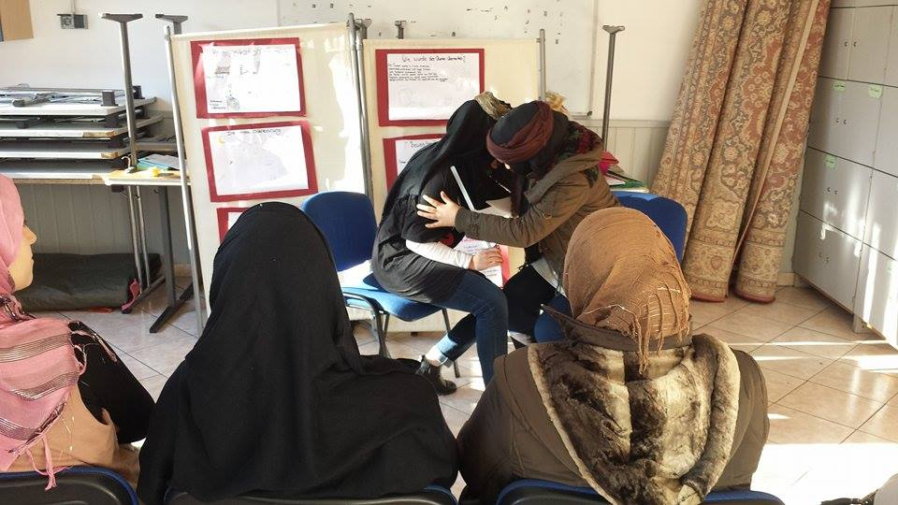
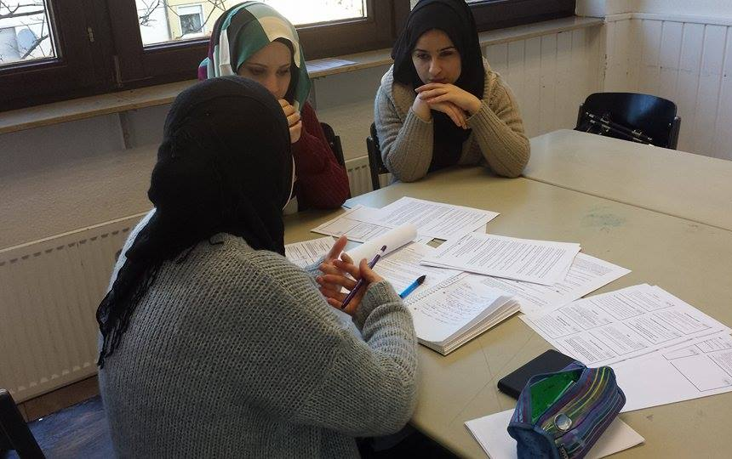
Ergebnis Gruppe 3
Gruppe 3 hatte anhand kleiner Theaterstücke einige Situationen geschildert.

Slide 10
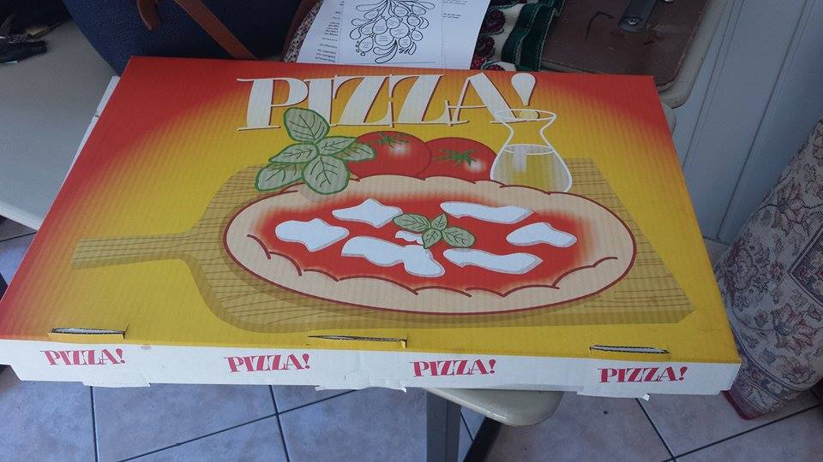
Gewinner
Schließlich hatte sich die mühe gelohnt und Gruppe 1 und 2 durften sich den ersten Platz und somit eine Pizza teilen. Gruppe 3 hatte als Trostpreis Pralinen bekommen.

Slide 11
BarkAllahu fikum
Besucht uns auch auf:

